Slide 1

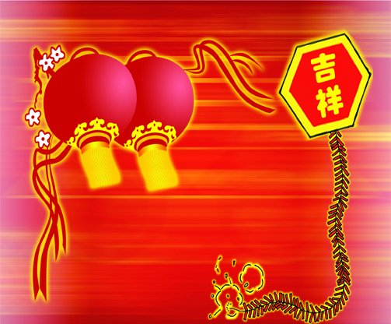
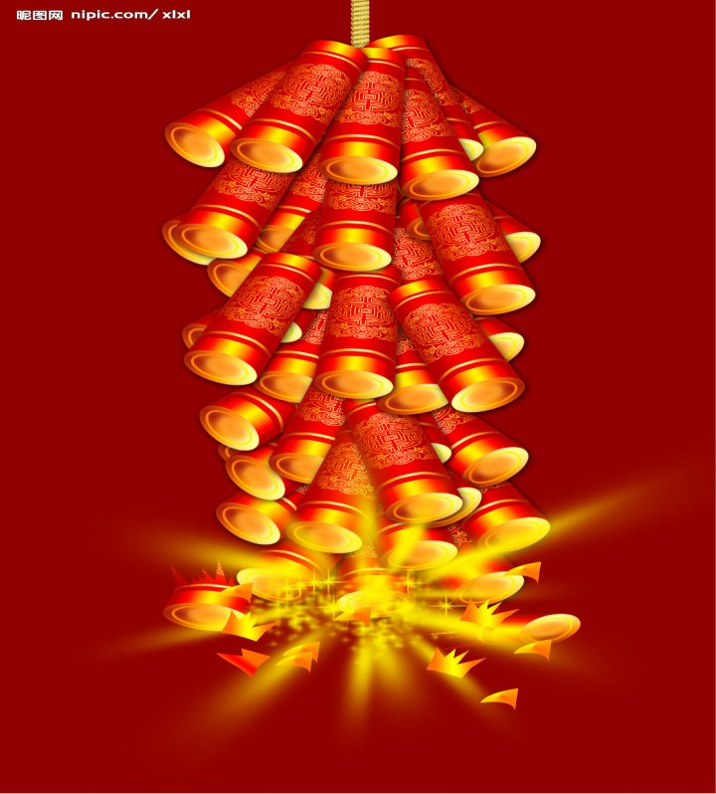
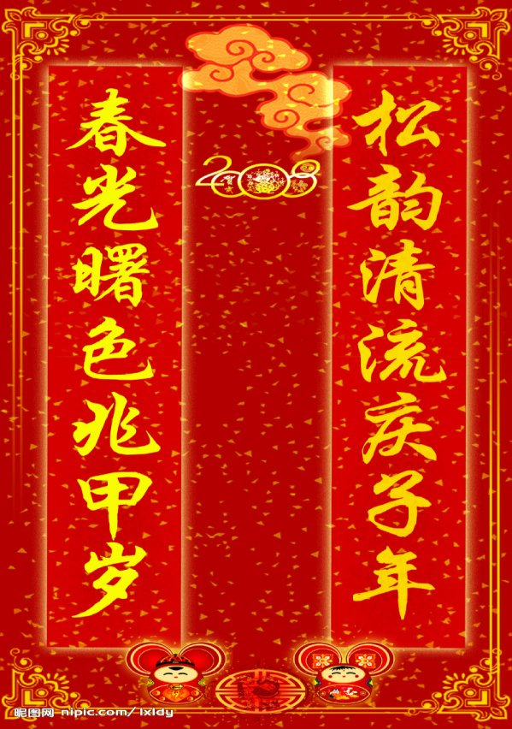


Slide 2
恭喜新禧 鞭炮连连
张灯结彩 欢聚一堂
普天同庆 喜气洋洋
辞旧迎新 欢天喜地

Slide 3

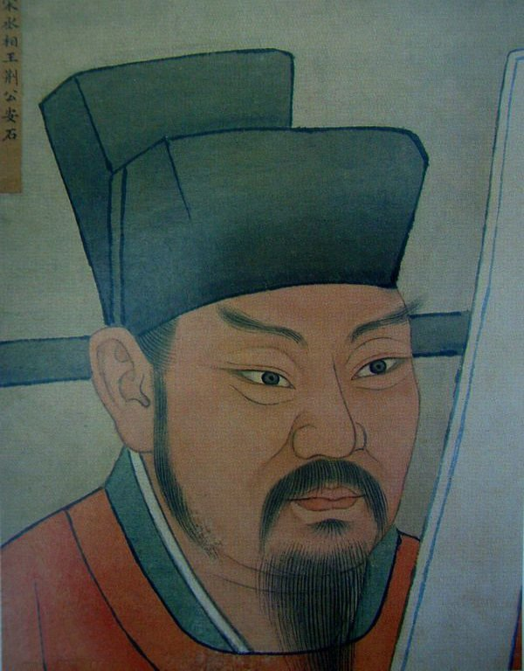
王安石：
北宋政治家，文学家。

Slide 4
屠苏：屠苏酒。古时候的风俗，每年除夕家家用屠苏草泡酒，吊在井里，元日取出来,全家老小朝东喝屠苏酒。用红布把渣滓包起来挂在门上，据说可以避瘟疫。
喝此酒有个规矩，按先幼后长的顺序依次饮酒。

Slide 5
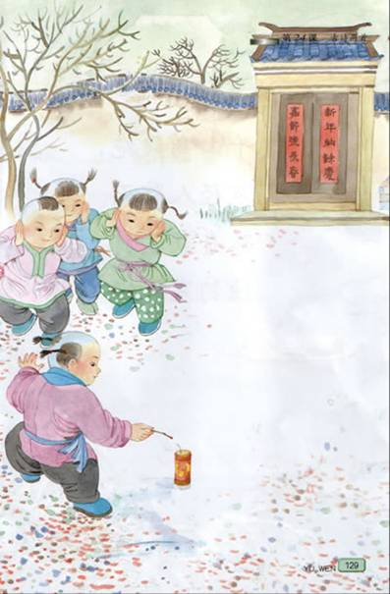
爆竹声中一岁除，
春风送暖入屠苏。

Slide 6
千门万户曈曈日，
总把新桃换旧符。

Slide 7
元 日
爆竹声中一岁除，
春风送暖入屠苏。
千门万户曈曈日，
总把新桃换旧符。

Slide 8
王安石:宋朝政治家、文学家。20岁以前,
随父亲南北各地游历，了解老百姓的疾苦。21
岁中进士;当过十年地方官,做了很多有利于国
家和老百姓的事情。49岁时被任命为宰相，推
行新的政法，限制大官僚、大地主的利益，增加国家收入，让农
民可以不再受大地主的剥削，日子比较好过一些。在新法推行中
一直受到大地主和保守派的反对和攻击，但是新法还是取得了一
些成绩。
《元日》这首诗就是在他做宰相推行新法取得了一些成就的时候写的。

Slide 9
元 日
爆竹声中一岁除，
春风送暖入屠苏。
千门万户曈曈日，
总把新桃换旧符。

Slide 10
作业：
1.收集整理王安石的古诗，选择自己喜欢的一首看看诗人写了什么景，又言什么志，抒什么情？
2. 把你今天画在脑中的景象用手中的画笔画在纸上。

Slide 11
王安石：
北宋政治家，文学家。

